Slide 1

软件工程系列课程教学辅助网站
需求规格说明
G08小组—刘向辉、陈祥斌、左文正
涂弘森、王安栋

Slide 2
contents
目录
01
评审表内容部分
02
成员绩效及其他

Slide 3
01
评审表内容部分
该内容部分没有目录，将会按照评审表顺序展示。

Slide 4
1.Vision&Scope 文档【3】
此网站是一个注重垂直交互的网站，目前交流的社区类型教学网站是国内外所没有的，所以此网站的愿景是实现方便教师用户的教学，使其在教学管理上更加方便，可以提高效率，老师不仅能创建自己的博客上传和提供资料，也能通过在线答疑为学生进行答疑和在论坛中参与到学生中进行互动。
学生用户不仅能得到更多的学习资料，向老师提问，向其他同学提问帮助，还能在论坛发帖进行互动，持续性的学习软件工程系列课程。
使更多想要了解或学习软件工程课程的学生能清楚地了解软件工程系列课程的相关知识和授课老师的信息，产生对软件系列课程学习的兴趣。管理员在项目中起到审核，管理的操作，使整个网站运营更加的稳定。
我们希望通过这个社区技术交流平台能够让老师随时随地方便教学，学生能够注重持续性地学习课程的整个过程通过这个使更多想要了解或学期软件工程课程的学生有学习的渠道。网站专一的教学方向，可以使整个学习体系过程更系统，更完善，也更方便。

Slide 5
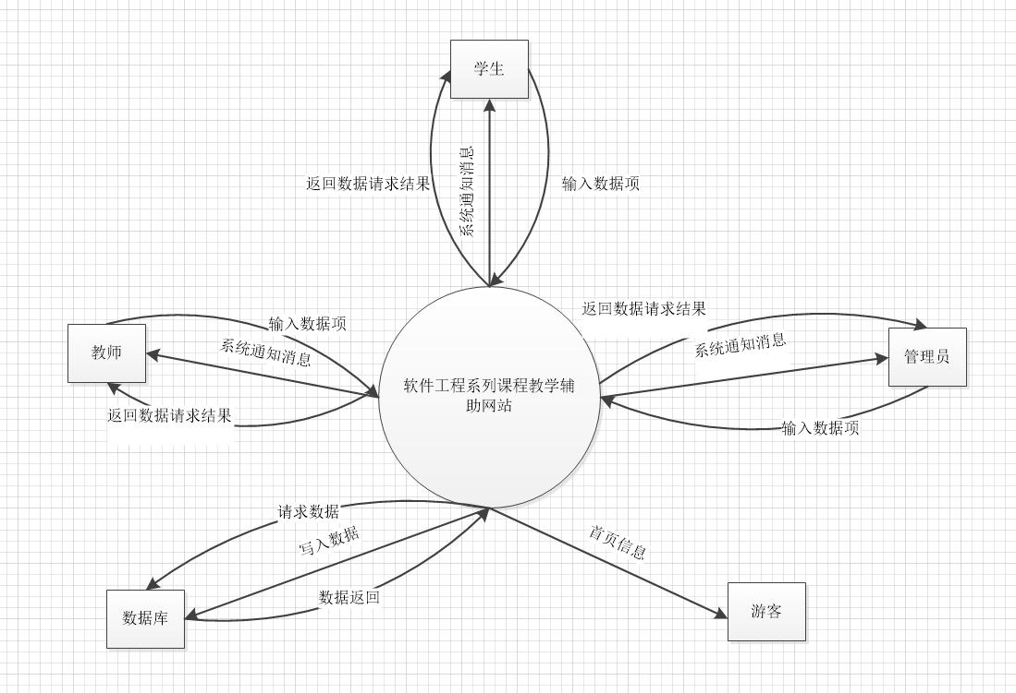
2.Context Diagram（关联图）【3】

Slide 6
3.用户群分类【1&&3】
用户分类 | 描述
教师用户 | 课程相关教师，需要扩展学生的学习
学生用户 | 想要学习和分享软件工程系列课程知识的学生。
管理员用户 | 对网站的信息进项管理，和审核
游客用户 | 未注册前的用户，一般为外专业学生
开发组 | 开发软件工程系列课程网站的人员

Slide 7
4.明确相关用户代表+相关职责【1&&3】
姓名 | 角色 | 态度 | 联系方式 | 职责 | 备注
杨枨 | 教师用户代表 | 强烈支持任务完成 | yangc@zucc.edu.cn | 提供教师用户的需求，参与在需求分析与设计的整个过程。确认需求是提供意见，和建议。
徐毓茜 | 学生用户代表 | 支持态度 | 31601349@stu.zucc.edu.cn | 提供学生用户的需求，参与整个需求开发阶段，能够提供自己的意见和建议
潘琳 | 管理员用户代表 | 支持态度 | 15988157341 | 提供管理员用户的需求，参与整个需求开发阶段，能够不断提供自己的意见和建议。
吕煜杰 | 游客用户代表 | 支持态度 | 31601360@stu.zucc.edu.cn | 提供游客用户的需求，参与整个需求开发阶段，能够提供自己的意见和建议
彭慧铭 | 开发代表 | 支持态度 | 31501391@stu.zucc.edu.cn | 根据各用户代表提供的需求，参照技术实现的难度和成本给出建议，

Slide 8
5.对用户群和用户代表分类【1&&3】
用户分类 | 用户代表
教师用户 | 杨枨
学生用户 | 徐毓茜
管理员用户 | 潘琳
游客用户 | 吕煜杰
开发组 | 彭慧铭

Slide 9
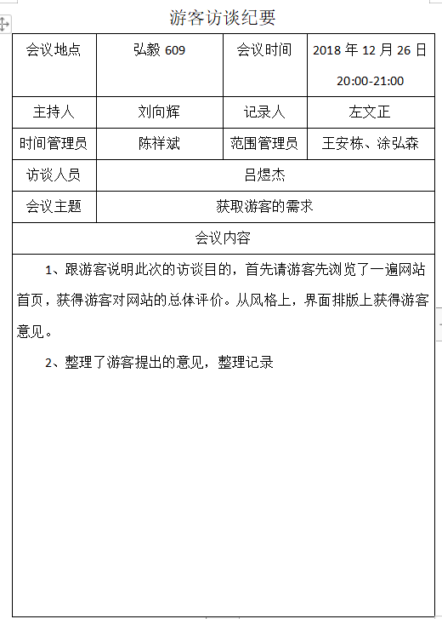
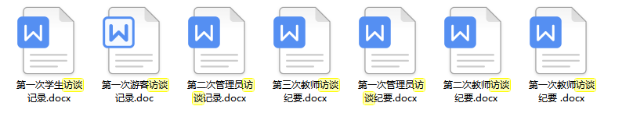
6.对用户进行需求获取+确认需求【3】

Slide 10
7.用例文档【3】
用例文档包括各个模块的测试，每一部分包括：用例图、用例场景说明、相应界面原型、DM图
其中界面原型用墨刀来绘画
其中用例图、DM图使用工具是Visio

Slide 11
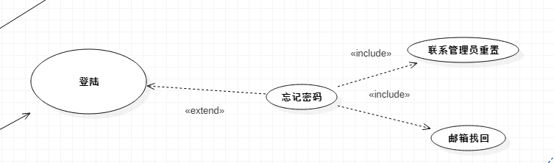
8.用例图举例【3】
教师登录用例图

Slide 12
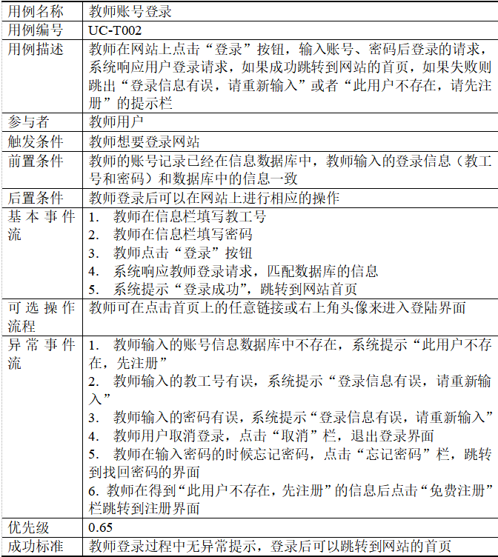
9.用例场景说明举例【3】
教师登录用例场景

Slide 13
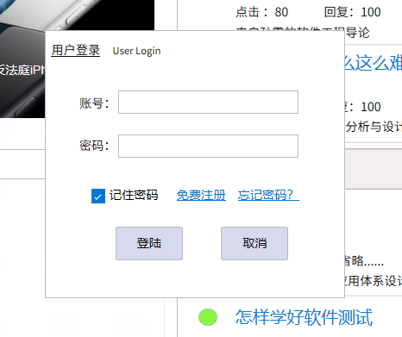
10.界面原型举例【3】
教师登录界面

Slide 14
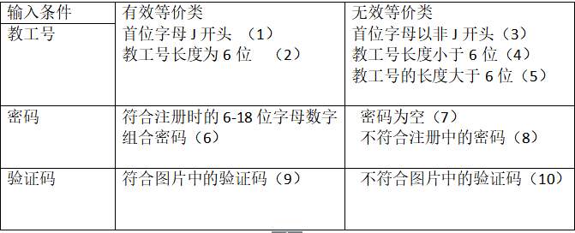
11.测试用例等价划分表举例【3】
教师登录

Slide 15
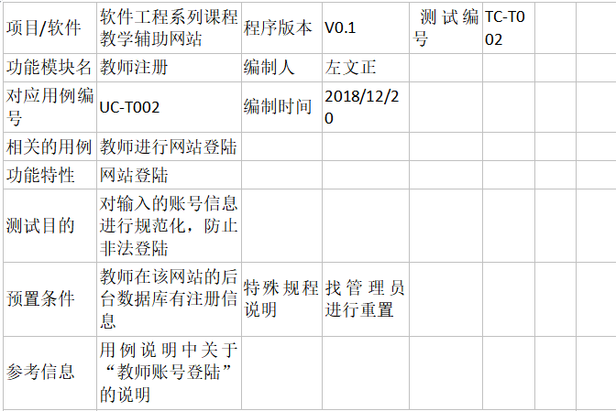
12.测试用例表举例【3】
教师登录

Slide 16
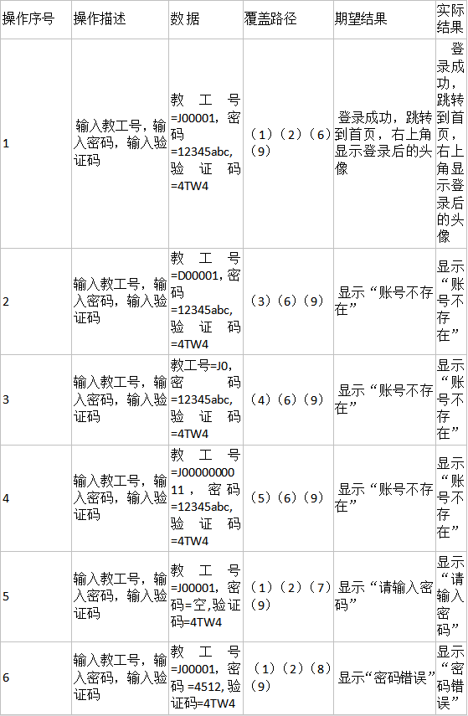
13.测试用例表举例【3】
教师登录

Slide 17
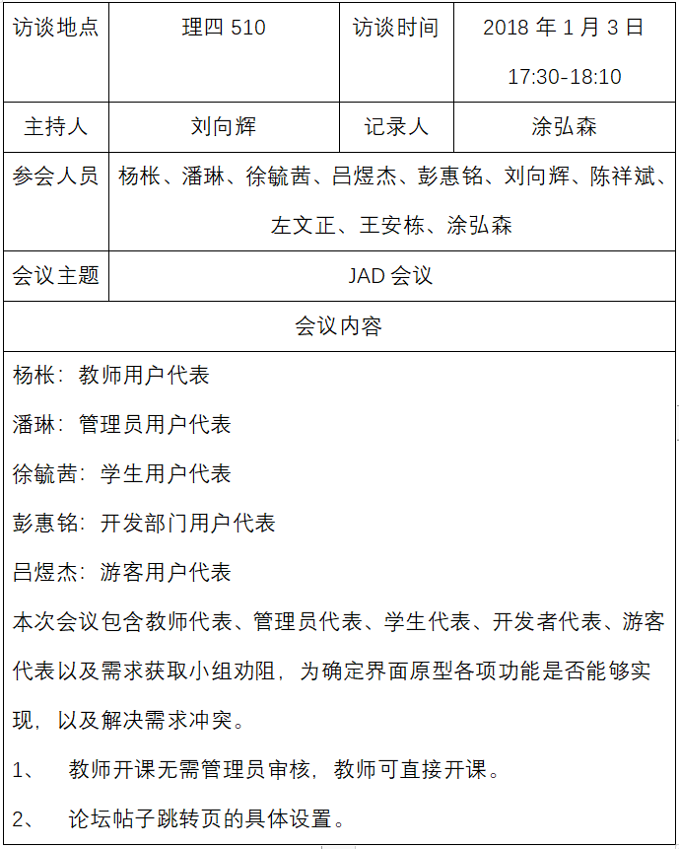
14.JAD会议记录【3】

Slide 18
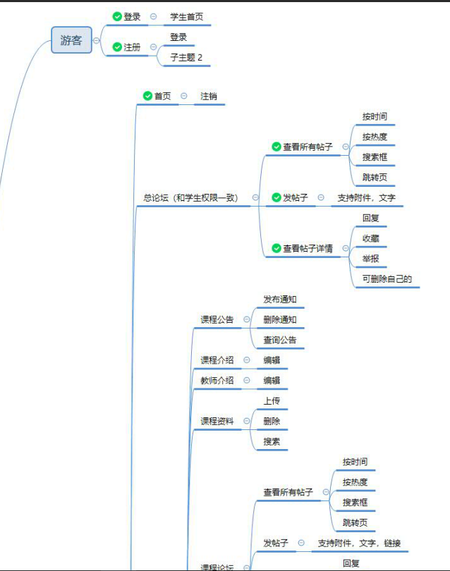
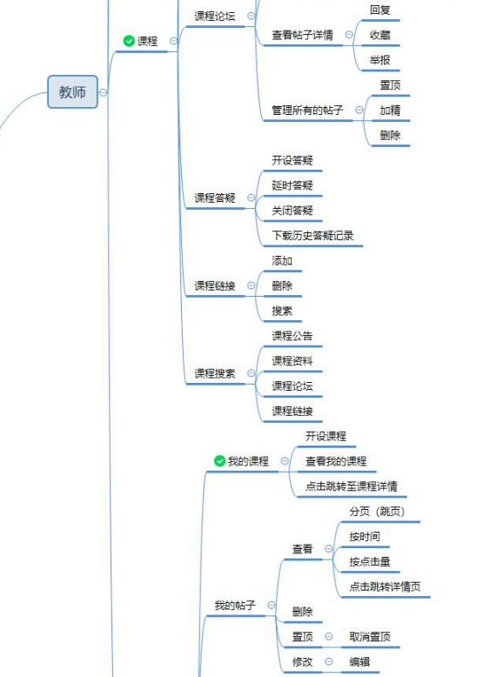
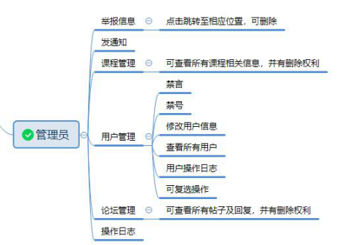
15.需求思维导图

Slide 19
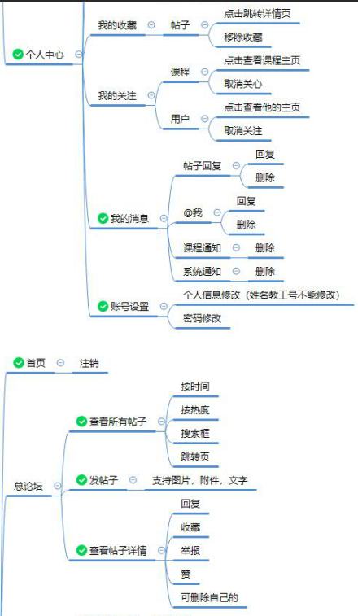
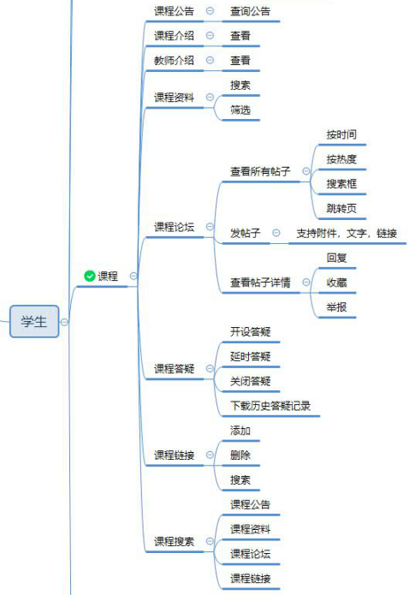
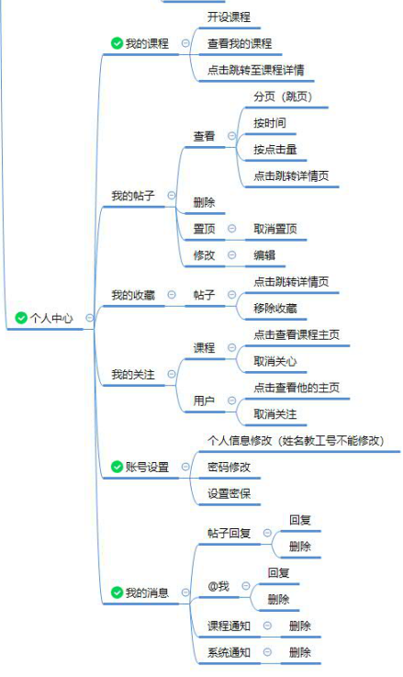
16.需求思维导图

Slide 20

17.SRS文档功能和非功能需求【3】
非功能需求包括性能需求，安全设施需求，安全性需求，软件质量标准属性，业务规则等其他功能，详情见SRS文档
SRS

Slide 21
18.SRS中用户需求优先级排序【3】
价值占比=相对价值/总价价值
成本占比=相对成本/总成本
风险占比=相对风险/总风险
优先级=价值/(成本占比+0.5*风险占比)

Slide 22
19.需求优先级排序考虑用户群权重【3】
用户分类 | 权重 | 优先级
客户代表 | 1.5 | 高
教师用户 | 1.0 | 较高
学生用户 | 1.0 | 较高
管理员用户 | 1.0 | 较高
游客用户 | 0.5 | 低

Slide 23
20.需求冲突【3】
编号 | 需求冲突描述 | 需求冲突解决措施
1 | 管理员要求教师开课审核，教师希望直接开课不需要管理员审核 | 经过协商，决定教师开课不需要管理员审核

Slide 24
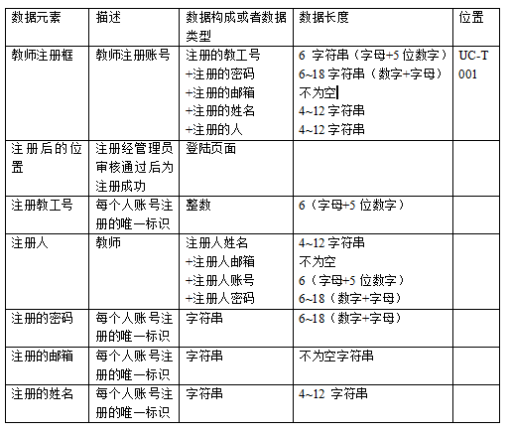
21.数据字典

Slide 25
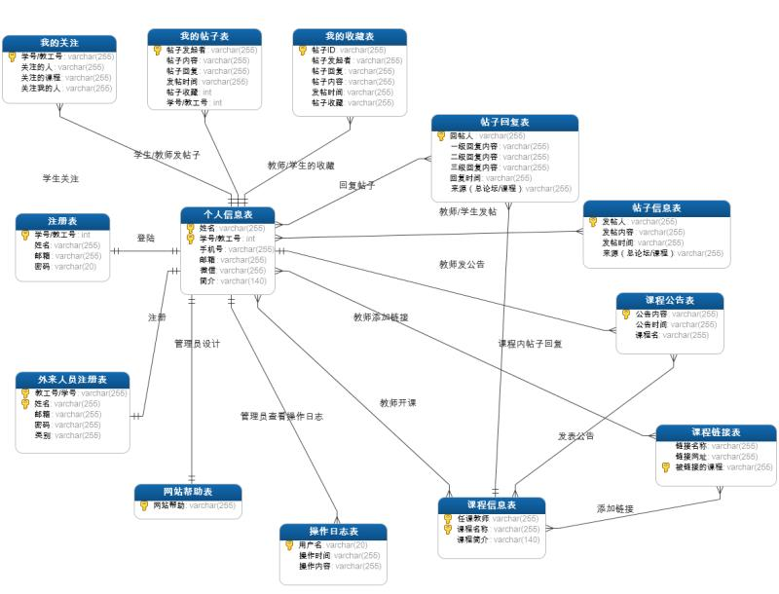
22 E-R图

Slide 26
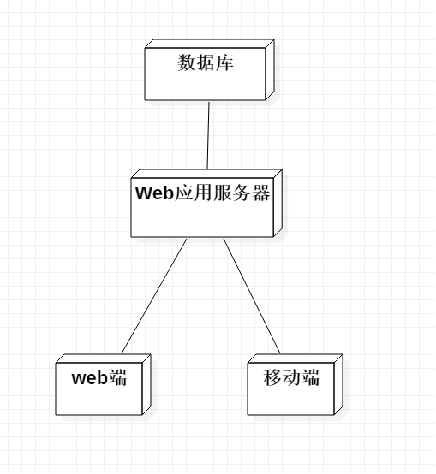
23.实现环境、运行环境【3&&4】
实现环境
使用mysql 5.5.19
服务器硬件：配有64G内存，16核，1t硬盘容量
客户端硬件：苹果手机，安卓手机，pc机
客户端浏览器：Chrome,FireFox,Internet Explorer
运行环境
网站将部署在校网，同时支持300同时访问，并且平均响应速度不大于1秒
通信接口：网络4G无线网络、100M宽带
软件接口：
服务器操作系统：LInux
客户端操作系统：Windows 7/8/10,android,ios手机操作系统

Slide 27
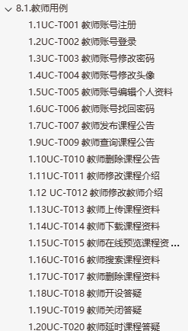
24.用户需求来源+链接关系和索引[3]
软件工程系列课程教学辅助网站将辅助是一个开放的垂直性社区技术性论坛，帮助软件工程专业和非软工专业但是对软件工程课程有兴趣的同学进行学习交流。在《软件工程系列课程教学辅助网站愿景与范围文档》中有详尽的描述。

Slide 28
25.TEST CASE[3]
输入条件 | 有效等价类 首位字母J开头 （1）教工号长度为6位 （2） | 无效等价类 首位字母以非J开头（9）教工号长度小于6位（10）教工号的长度大于6位（11）
教工号
姓名 | 姓名2个字符以上6个字符以下（3）姓名内容合法汉字（4） | 姓名为空（12）姓名长度<2个字符长度（13）姓名长度>6个字符长度（14）姓名包含非法汉字，如&,*（15）
邮箱 | 1.有且只能有1个“@”号，至少有一个“.”号@”前面的部分 （5） | 1. 邮箱内容为空（16）2. 邮箱出现多个“@”符号（17）3. 邮箱没有“@”符号（18）4. 邮箱没有出现“.”（19）
密码 | 用户密码为6到18位 （6）字母数字混合组合（7） | 密码为空（20）密码长度小于6位（21）密码长度大于18位（22）
确认密码 | 和输入的密码一致（8） | 确认密码为空（23）确认密码和输入的密码不一致（24）
项目/软件 | 软件工程系列课程教学辅助网站 | 程序版本 | V0.1 | 测试编号 | TC-T001
功能模块名 | 教师注册 | 编制人 | 左文正
对应用例编号 | UC-T001 | 编制时间 | 2018/12/22
相关的用例 | 教师进行网站注册
功能特性 | 网站注册
测试目的 | 对输入的账号信息进行规范化，防止非法注册
预置条件 | 教师在该网站上未进行注册过 | 特殊规程说明 | 无
参考信息 | 用例说明中关于“教师账号注册”的说明

Slide 29

26.Test Case 的设计采用的方法，数量[3]
方法：等价类
数量：145个

Slide 30
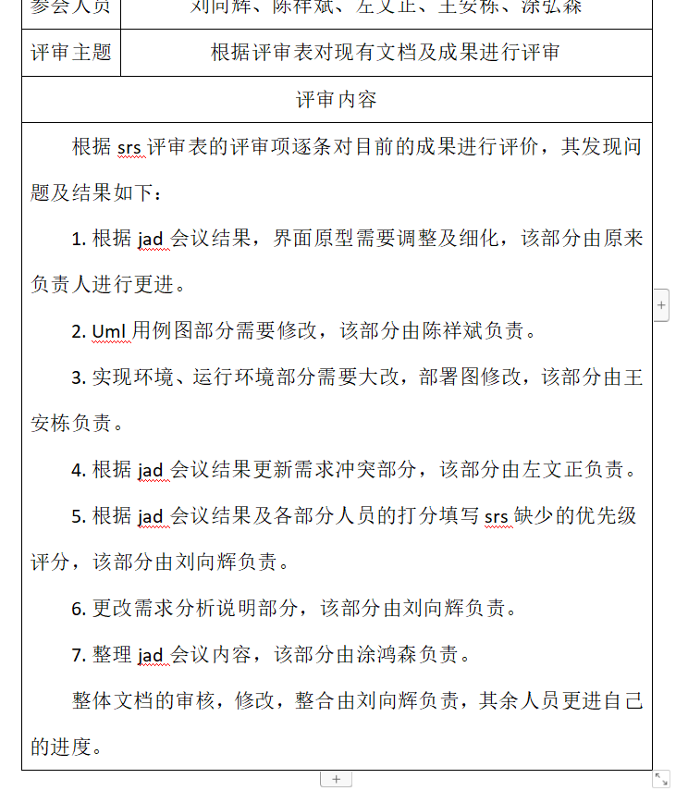
27.组内评审[3]

Slide 31
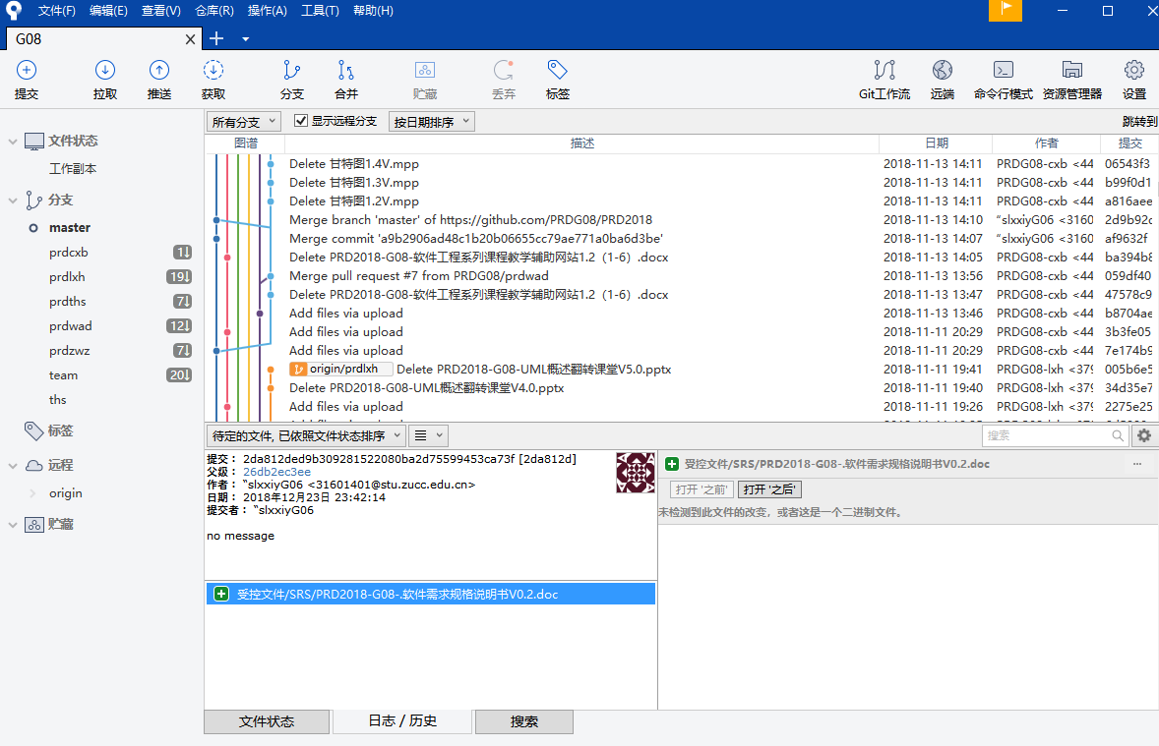
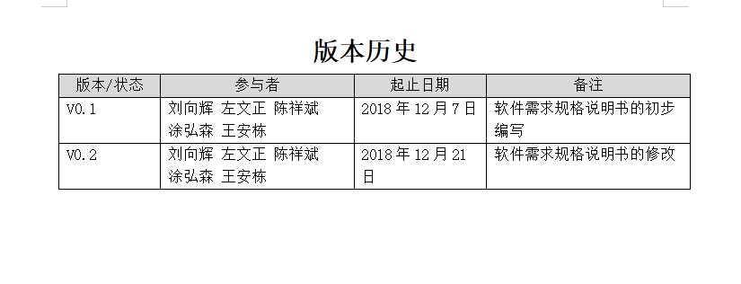
28.基准版本号，配置系统[3]

Slide 32
contents
目录
01
评审表内容部分
02
成员绩效及其他

Slide 33

组员分工
陈祥斌
完成srs-PPT部分制作 测试用例及用例文档 8.8
左文正
完成srs-PPT部分制作 测试用例及用例文档 8.6
王安栋
完成srs-PPT部分制作 数据字典 8.7
涂弘森
完成srs-PPT部分制作及后期修改 界面原型 用户手册 8.9
刘向辉
srs-PPT部分并完成整合 整合srs 8.5

Slide 34
参考文献
【4】UML用户指南(第2版·修订版)2版
[美] Grady Booch、James Rumbaugh、
Ivar Jacobson 著，
邵维忠、麻志毅、马浩海、刘辉 译，
2013年1月，人民邮电出版社。
ISBN：9787115296443
【5】UML2 基础、建模与设计教程
杨弘平 等 编著，
2015年10月，清华大学出版社。
ISBN：9787302404491
【1】《软件需求》第3版
[美] Karl E. Wiegers，
Joy Beatty 著，
李忠利 李淳 霍金健 孔晨辉 译，
2016年3月，
ISBN：9787302426820
清华大学出版社
【2】《C2-PRD-项目描述-2018》
【3】本项目各类文档

Slide 35
Thank you

